Slide 1

UBND PHƯỜNG VIỆT HƯNG
TRƯỜNG MẦM NON GIANG BIÊN
LĨNH VỰC PHÁT TRIỂN NGÔN NGỮ
Câu chuyện:
Sự tích bánh chưng, bánh dày
LỚP: MGL A3

Slide 2
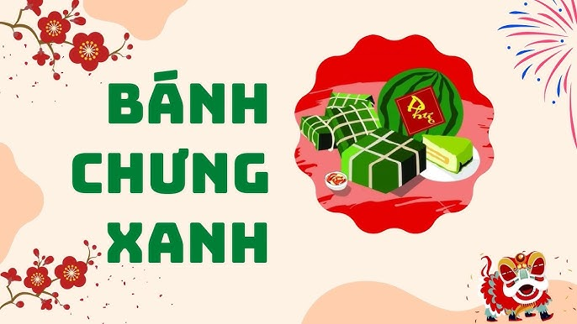

Bài hát:

Slide 3
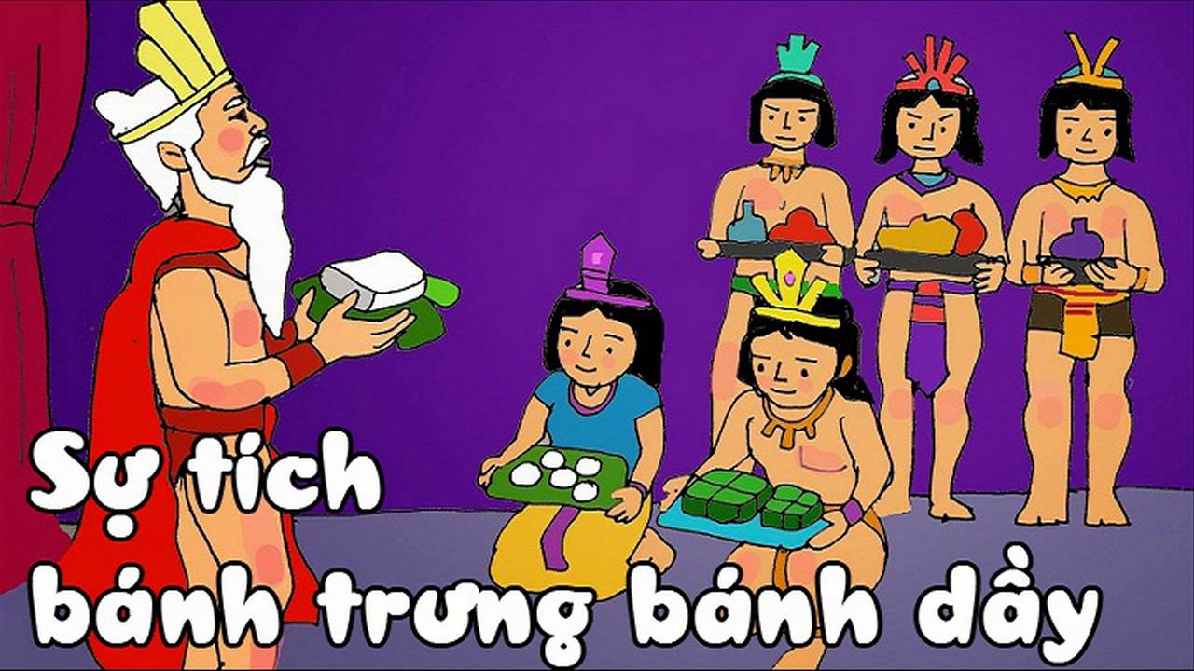

Slide 4
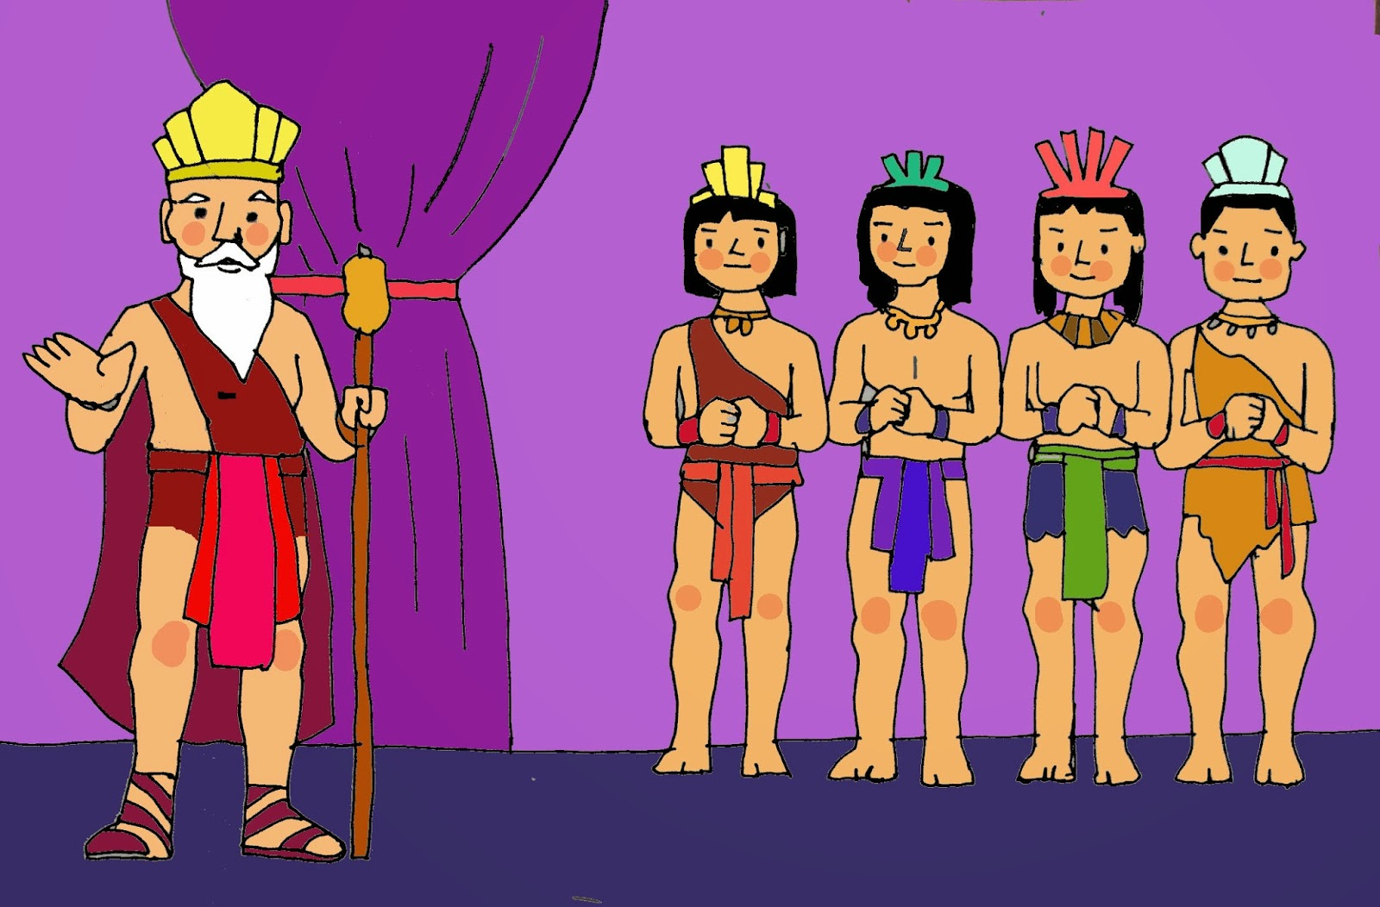
Ngày xưa, đời Vua Hùng Vương thứ 6, sau khi đánh dẹp xong giặc Ân, vua có ý định truyền ngôi cho con.
Nhân dịp đầu Xuân, vua mới họp các hoàng tử lại, bảo rằng: “Con nào tìm được thức ăn ngon lành, để bày cỗ cho có ý nghĩa nhất, thì ta sẽ truyền ngôi vua cho”.

Slide 5
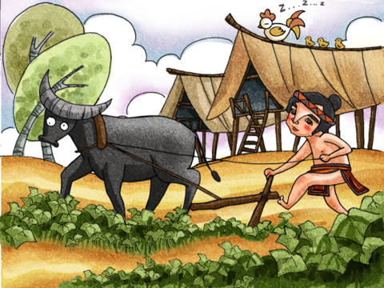
Các hoàng tử đua nhau tìm kiếm của ngon vật lạ dâng lên cho vua cha, với hy vọng mình lấy được ngai vàng.
Trong khi đó, người con trai thứ 18 của Hùng Vương, là Tiết Liêu (còn gọi là Lang Liêu) có tính tình hiền hậu, lối sống đạo đức, hiếu thảo với cha mẹ. Vì mẹ mất sớm, thiếu người chỉ vẽ, nên ông lo lắng không biết làm thế nào.

Slide 6
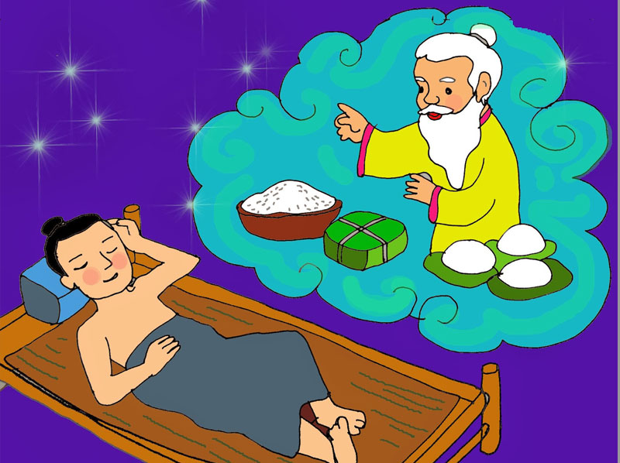
Một hôm, Tiết Liêu nằm mộng thấy có vị Thần đến bảo: “Này con, vật trong Trời Đất không có gì quý bằng gạo, vì gạo là thức ăn nuôi sống con người. Con hãy nên lấy gạo nếp làm bánh hình tròn và hình vuông, để tượng hình Trời và Đất. Hãy lấy lá bọc ngoài, đặt nhân trong ruột bánh, để tượng hình Cha Mẹ sinh thành.”

Slide 7
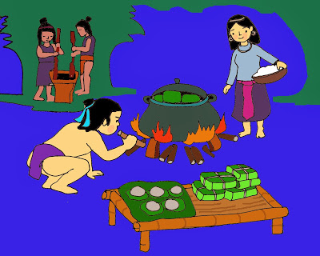
Tiết Liêu tỉnh dậy, vô cùng mừng rỡ. Ông làm theo lời Thần dặn, chọn gạo nếp thật tốt làm bánh vuông để tượng hình Đất, bỏ vào chõ chưng chín gọi là Bánh Chưng. Và ông giã xôi làm bánh tròn, để tượng hình Trời, gọi là Bánh Dầỵ Còn lá xanh bọc ở ngoài và nhân ở trong ruột bánh là tượng hình cha mẹ yêu thương đùm bọc con cái.

Slide 8
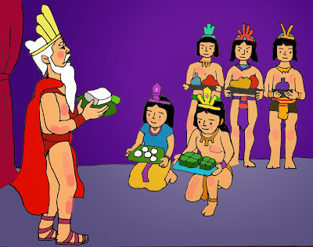
Đến ngày hẹn, các hoàng tử đều đem thức ăn đến bày trên mâm cỗ. Ôi thôi, đủ cả sơn hào hải vị, nhiều món ngon lành. Hoàng tử Tiết Liêu thì chỉ có Bánh Dầy và Bánh Chưng. Vua Hùng Vương lấy làm lạ hỏi, thì Tiết Liêu đem chuyện Thần báo mộng kể, giải thích ý nghĩa của Bánh Dầy Bánh Chưng. Vua cha nếm thử, thấy bánh ngon, khen có ý nghĩa, bèn truyền ngôi Vua lại cho Tiết Liêu con trai thứ 18.

Slide 9

Đàm thoại

Slide 10
2
3
1
5
6
4

Slide 11
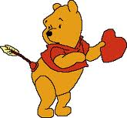
Hoàng Tử Lang Liêu là người như thế nào?
Đáp án: Hiền hậu, chăm chỉ.

Slide 12
2
3
5
6
4

Slide 13

Vua cha có ý định gì nhân ngày hội? Các hoàng tử đã làm gì?
Đáp án: - Vua cha có ý định nhường ngôi cho người nào có của ngon vật lạ dâng lên trong ngày hội lớn đầu năm
- Các hoàng tử tỏa đi khắp bốn phương tìm lễ vật.

Slide 14
3
5
6
4

Slide 15
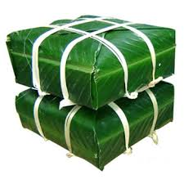
Lang Liêu đã làm những loại bánh gì để dâng lên vua cha?
Đáp án: Bánh chưng, bánh dầy

Slide 16
5
6
4

Slide 17
Lang Liêu đã làm bánh như thế nào và dùng nguyên liệu gì?
Đáp án: “Chọn gạo nếp thật tốt làm bánh vuông để tượng hình Đất, bỏ vào chõ chưng chín gọi là Bánh Chưng. Và ông giã xôi làm bánh tròn, để tượng hình Trời, gọi là Bánh Dầỵ Còn lá xanh bọc ở ngoài và nhân ở trong ruột bánh là tượng hình cha mẹ yêu thương đùm bọc con cái”

Slide 18
5
6

Slide 19
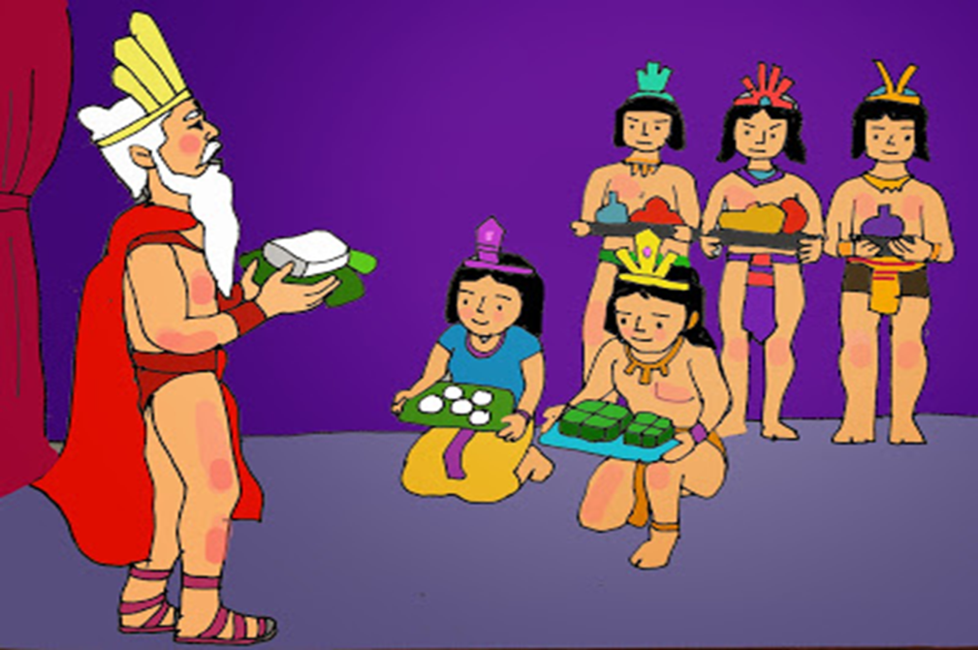
Đúng ngày hội lớn Lang Liêu đã mang bánh đến dâng Vua, món quà của Lang Liêu có được nhà vua nhận không? Và nhà Vua đã truyền ngôi cho ai?
Đáp án: Vua cha nếm thử, thấy bánh ngon, khen có ý nghĩa, bèn truyền ngôi Vua lại cho Tiết Liêu

Slide 20
6

Slide 21

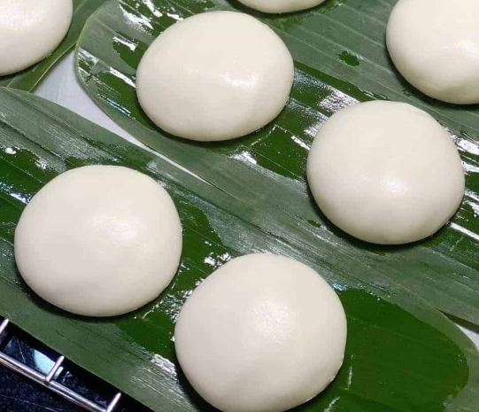
- Ý nghĩa của hai thứ bánh đó như thế nào?
- Hằng năm vào này Tết cổ truyền, mọi người thường làm bánh gì?
Đáp án:
Bánh chưng hình vuông tượng trưng cho đất. Bánh dày hình tròn tượng cho trời.
- Bánh chưng

Slide 22
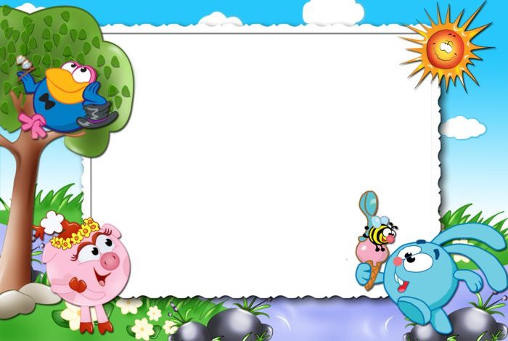
Xem video câu chuyện:
Sự tích bánh chưng, bánh dày

Slide 23




Buổi học kết thúc.
Chúc các con chăm ngoan

